Slide 1
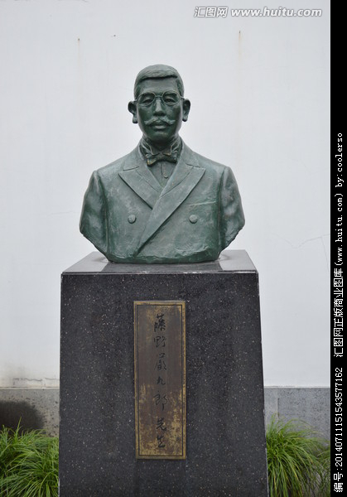
藤野先生
鲁迅

Slide 2
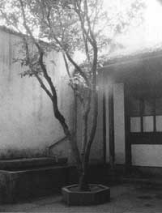
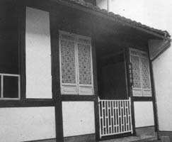
情境导入
课文《从百草园到三味书屋》

Slide 3
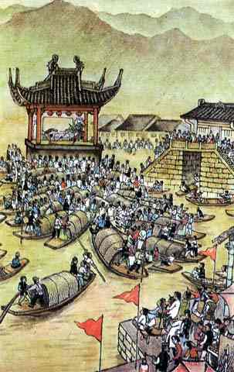
课文《社戏》

Slide 4
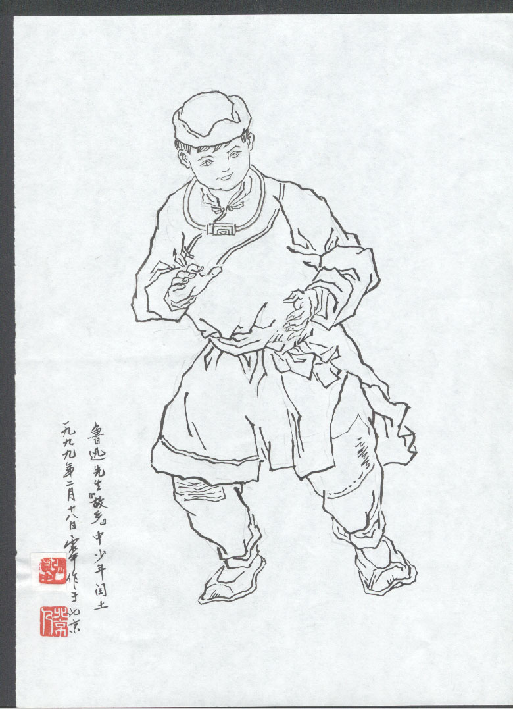
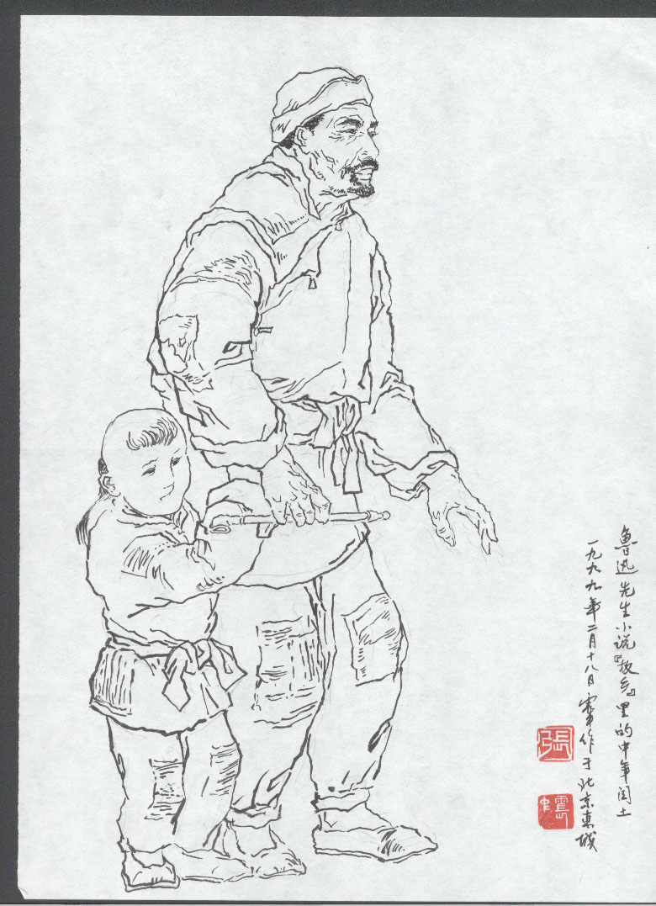
课文《故乡》

Slide 5
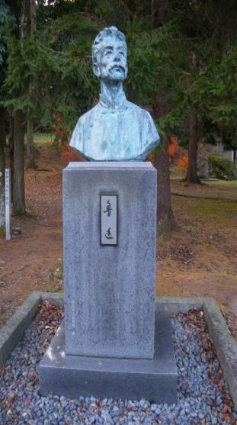
1998年11月29日，国家主席江泽民在日本仙台市参观了鲁迅纪念碑。鲁迅的纪念碑为什么建在仙台呢？藤野先生和鲁迅是什么关系? 鲁迅在离开仙台二十年后写了一篇回忆老师的文章《藤野先生》，下面就让我们沿着鲁迅先生的足迹，去重温那一段往事。

Slide 6
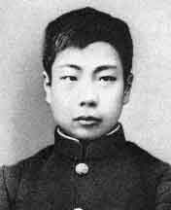
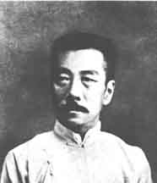
1902年东渡
日本的鲁迅
1926年任中山
大学教授时的鲁迅

Slide 7
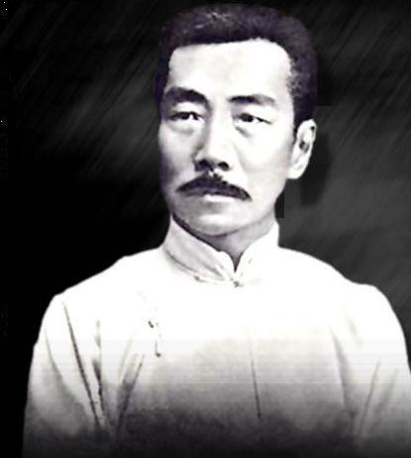
作者简介
【鲁迅】（1881—1936），原名
周樟寿，后改名为周树人，字豫才，
浙江绍兴人。现代伟大的文学家、思
想家和革命家。
1918年首次用“鲁迅”的笔名发表了中国现代文学史上第一篇白话小说《狂人日记》，奠定了新文化运动的基石，此后又发表了《阿Q正传》《孔乙己》《药》等文章。其主要作品有小说集《呐喊》《彷徨》《故事新编》，散文集《朝花夕拾》，散文诗集《野草》，杂文集《热风》《而已集》《坟》《南腔北调集》《二心集》《三闲集》《华盖集》《且介亭杂文》等。

Slide 8
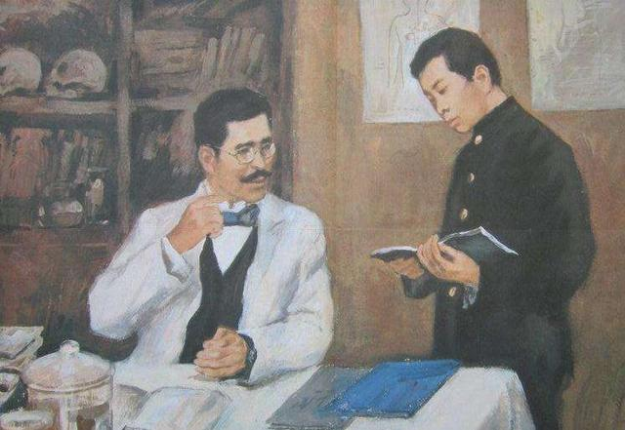
背景介绍
1902年4月，鲁迅为了寻求救国救民的真理，到日本留学。1904年入仙台医学专门学校学医，想通过医学达到改造国家的目的。在此期间他结识了藤野先生，并与其建立了深厚的友谊。同时，鲁迅的思想也发生了巨大的转变，
弃医从文，想从改变国民
精神入手，挽救民族危亡。
20年后，鲁迅在反动军阀
和御用文人的迫害下，离
开北京，来到厦门。《藤
野先生》就是这时在厦门
大学写的，作为对藤野先
生永久的纪念。

Slide 9
文体知识
散 文 | 概念 | 文学的一大样式。散文与小说、诗歌、戏剧并称为四大文学体裁。其中又有广义和狭义之分。广义的包括杂文、小品文、随笔、报告文学等；狭义的专指表现作者情思的叙事、抒情散文。
 | 特点 | 散文以表现性情见长，形式自由，结构灵活，手法丰富多样，抒情、议论各主其事，也可兼而有之。

Slide 10
识文辩词
字词注音
烂熳（ ） 发髻（ ） 芦荟（ ）
绯红（ ） 解剖（ ） 畸形（ ）
杳无消息（ ） 瞥见（ ） 宛如（ ）
不逊（ ） 匿名（ ） 诘责（ ）
抑扬顿挫（ ）深恶痛疾（ ） 油光可鉴（ ）
màn
jì
huì
fēi
pōu
jī
yǎo
piē
wǎn
xùn
nì
jié
cuò
wù
jiàn

Slide 11
◆词语集注
绯红：
油光可鉴：
标致：
掌故：
畸形：
鲜红。
文中是说头发上抹油，梳得很光亮，像镜子一样可以照人。鉴，照。
漂亮。文中是反语，用来讽刺。
关于历史人物、典章制度等的传说或故事。文中指学校里发生过的一些事情。
不正常的形状。生物体某部分发育不正常，本文指旧社会女子裹脚后骨头不正常状态。

Slide 12
不逊：
匿名：
诘责：
流言：
凄然：
小而言之：
油光可鉴：
杳无消息：
抑扬顿挫：
深恶痛疾：
傲慢无礼。逊，谦逊。
不署名或不署真实姓名。匿，隐藏。
质问并责备。
快速传播的毫无根据的话。
形容悲伤难过的样子。
就小的方面说。
（声音）高低起伏和停顿转折。
课文中是说头发上抹油，梳得很光亮，像镜子一样可以照人。
一直得不到一点消息。
形容对某人某事极为厌恶，痛恨。恶，厌恶。疾，憎恨。

Slide 13
感知文章
朗读课文，划分文章层次并概括大意。
文章可以分为三部分：
第一部分（1-3）：写作者在东京的所见所闻所感，交代去仙台的原因。
第二部分（4-35）：描写了作者在仙台与藤野先生的相识、相处和离别，并通过具体事例表现了藤野先生的高尚品德。
第三部分（36-38）：描写了作者离开仙台后对藤野先生的怀念之情以及先生的崇高精神对作者的激励和鼓舞。

Slide 14
表明地点转换的语句：
“东京也无非是这样”;
“我就往仙台的医学专门学校去”;
“我离开仙台之后”.
东京
仙台
北京
相识
离别
相处

Slide 15
在东京
清国留学生不学无术，丑态百出，作者对他们厌恶之极，不屑与之为伍
东京也无非是这样
爱国
修辞：夸张、比喻、反语

Slide 16
去仙台
日暮里：
触发忧国之情
爱 国
水户：
反清志士客死之地

Slide 17
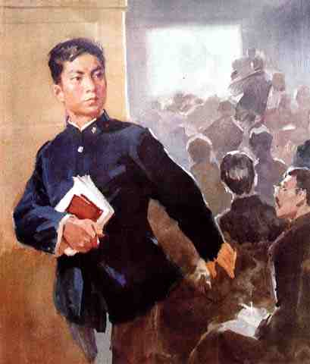
在仙台
看电影事件：思想受到极大震动，民族自尊心受到极大挫伤，他认识到中国国民不觉悟，是造成民族衰弱的主要原因。
匿名信事件：弱国国民受歧视，从而激发了作者立志使自己祖国富强的志向。
爱 国
弃医从文的原因

Slide 18
离开仙台
热情赞颂
高度评价
直抒怀念之情——
怀念之情化为斗争的力量和勇气
爱国
藏讲义
挂照片
写文章
怀念付诸行动——

Slide 19
双线结构
明线：
暗线：
作者与藤野先生的交往（相识——相处——离别——怀念）
作者的思想感情的变化（作者的爱国情感——弃医从文）

Slide 20
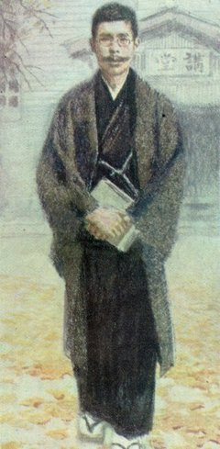
课文解析
1.课文是如何描写藤野先生形象的？
外貌——
举止——
声调——
目睹印象——
耳闻亲见——
白
描
黑瘦、八字须、戴着眼镜
挟着一叠大大小小的书
缓慢而很有顿挫
学
者
形
象
治学严谨
生活简朴

Slide 21
2.文中具体写了与藤野先生相处的哪几个典型事例，分别表现了藤野先生的什么思想品质？
添改讲义
正直热忱、工作认真负责、一丝不苟
纠正解剖图
严格要求、循循善诱、尊重科学
关心解剖实习
真诚关怀、正直无私、热情
了解女人裹脚
认真求实的精神、严谨的治学态度
正直热诚治学严谨
没有民族偏见

Slide 22
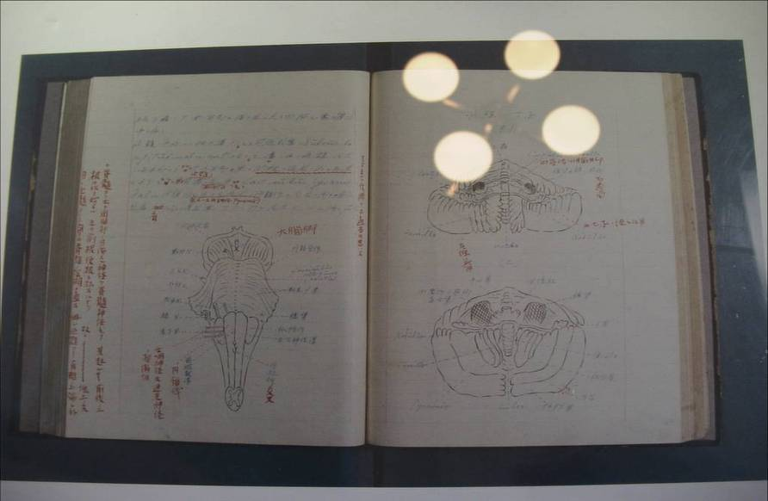
藤野先生给鲁迅添改过的讲义

Slide 23
3.鲁迅对这样一位先生持怎样的感情？从文中找出原句。
他是最使我感激，给我鼓励的一个。
他的性格，在我的眼里和心里是伟大的，虽然他的姓名并不为许多人所知道。

Slide 24
4.为什么他“在我的眼里和心里是伟大的”？
藤野先生品格高尚，尤其是他毫无民族偏见——他对“我”的热心期望，“小而言之，是为中国；大而言之，是为学术。”就拿“匿名信”和“看电影”这两件事来看，这些遭遇严重损害了“我”的自尊心。而在这种情况下，藤野先生的帮助是实实在在的，只为学术，希望中国有新的医术。其实，当时，日本人一向看不起中国人的，称中国人为“东亚病夫”。作为一名日本教师，他抛开了这些偏见，没有私心，热情关怀“我”，严格要求“我”，这是多么伟大的人格。这种精神与品格，在“我”的眼里和心里怎能不感到伟大呢？

Slide 25
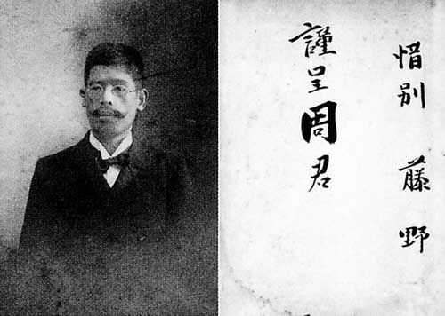
5.课文最后一段写作者以几种具体行动来怀念藤野先生？
1.装订收藏讲义
2.悬挂先生的照片
3.多写文章，把怀念之情化为斗争和力量

Slide 26
文段赏析
体会文中使用副词来增强思想感情的作用。
1.“东京也无非是这样。”
“只不过”的意思
表达了作者对清国留学生在东京造成的恶浊气氛的强烈厌恶。

Slide 27
2.“大概是物以希为贵罢。”
表推测，似有此事，但不完全肯定
与句末的语气“罢”合用，以诙谐的口气猜测在仙台受“优待”的原因，以“物以希为贵”为喻，表现出一个弱国国民的辛酸和强烈的民族自尊心。

Slide 28
3.“他们也何尝不酒醉似的喝采。”
与“不”连用，以反诘的语气加强肯定
说明他们无一例外的幸灾乐祸，麻木不仁，强烈的表达了作者对反动派长期统治下的人们精神麻木的痛恨。

Slide 29
4.“似乎正要说出抑扬顿挫的话来。”
表明事实并未出现，不过是作者想象中的情景，而鼓舞的力量是巨大的。这就强烈的表达了作者对藤野先生的怀念。

Slide 30
深入探究
课文解析
1.文章题目为“藤野先生”，但有一半以上的篇幅并没有直接写藤野先生，而是写“清国留学生”赏樱花、学跳舞，写了从东京到仙台途径的日暮里和水户，写了仙台医专的职员对他的优待，还写了日本“爱国青年”的寻衅和看电影事件。这些事情与写藤野先生有什么联系？
文中写“清国留学生”赏樱花、学跳舞是作者离开动静前往仙台的缘由，由此得以与藤野先生结识。写途径的日暮里和水户表现了作者的忧国之情，是作者学医的主要动机。写仙台医专的职员对他的优待是为下文写藤野先生做正面陪衬。写日本“爱国青年”的寻衅是为写藤野先生作反面衬托。总之，所有这些都与突出藤野先生的正直热忱、没有狭隘的民族偏见的高贵品质有密切的联系。

Slide 31
2.本文是怎样表现作者的爱国主义思想的？
作者先由东京写起，觉得“东京也无非是这样”，接着以讽刺的笔触描写了“清国留学生”庸俗不堪的生活，反衬出作者寻求革命真理的热切心情；写作者回忆起“日暮里”和“水户”这两个名目，表现了作者忧国忧民的思想；写藤野先生的可贵品质，同时交织着对自己的责备和对老师的感激之情，巧妙地突出了作者为祖国而刻苦学习的精神；作者看电影受到刺激，决定弃医从文，其目的就是寻找救国的道路。总之，作者与藤野先生相识、相处、离别的过程，正是其爱国主义思想不断发展的过程。

Slide 32
板书设计
相识前：在东京的见闻感受
相识：黑瘦，八须胡，戴眼镜，声调顿挫，衣着“模胡”
藤野先生（明线）
添改讲义，纠正解剖图
相处
关心解剖实习，了解中国女人裹足
深切怀念
相识中
匿名信事件“我的意见却变化了”
弃医从文
看电影事件（暗线）
“我”——说谎话安慰他
离别
他——赠照片，题字，叮嘱
装订收藏讲义、悬挂先生照片
离别后
多写文章

Slide 33
课文总结
本文通过对作者在日本留学期间同藤野先生交往的生活片段的回忆，赞扬了日本学者藤野先生正直、热忱、没有狭隘的民族偏见，治学严谨，负责的高尚品质，抒发了对他真挚、深沉的怀念之情，追述了自己当年为国为民而“弃医从文”的思想变化，表达了要同反动派斗争到底的决心。全文洋溢着作者强烈的爱国主义热情。

Slide 34
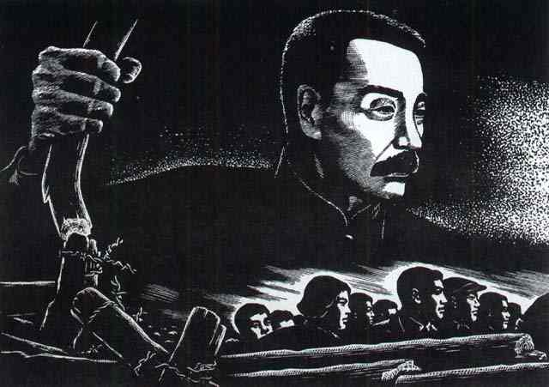

Slide 35
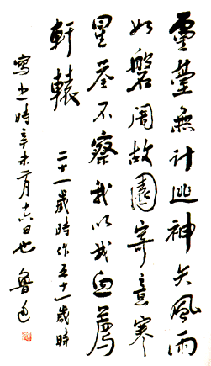
拓展提升
自题小像 鲁迅 灵台无计逃神矢， 风雨如磐暗故园。 寄意寒星荃不察， 我以我血荐轩辕。

Slide 36
《自题小像》译诗
祖国啊，
我的心灵无法逃脱对你的眷恋，
虽然你风雨飘摇，像夜晚一样黑暗。
即使你并不了解我的情感，
我也要将一腔热血向你奉献！

Slide 37
辣椒驱寒
鲁迅先生从小学习认真。少年时，在江南水师学堂读书，第一学期成绩优异，学校奖给他一枚金质奖章。他立即拿到南京鼓楼街头卖掉，然后买了几本书，又买了一串红辣椒。每当晚上寒冷时，夜读难耐，他便摘下一颗辣椒，放在嘴里嚼着，直辣得额头冒汗。他就用这种办法驱寒坚持读书。由于刻苦读书，后来终于成为我国著名的文学家。

Slide 38
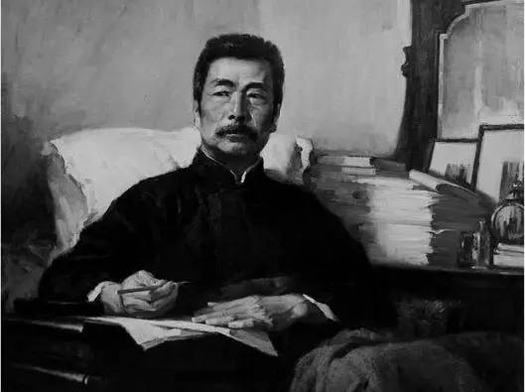
课后练习
1.学习本文抓住主要特征和事迹来表现人物的思想品质的表现方法，写一篇短文。（要求：选自己熟悉的人来写，写前要认真观察，并能做出进一步的接触和深入了解）
2.多年后，鲁迅写信给恩师藤野先生，请你代他写一封信表达对藤野先生的怀念和感激。

Slide 39
谢谢观看！

